Slide 1
Форум «Российский север»

Slide 3
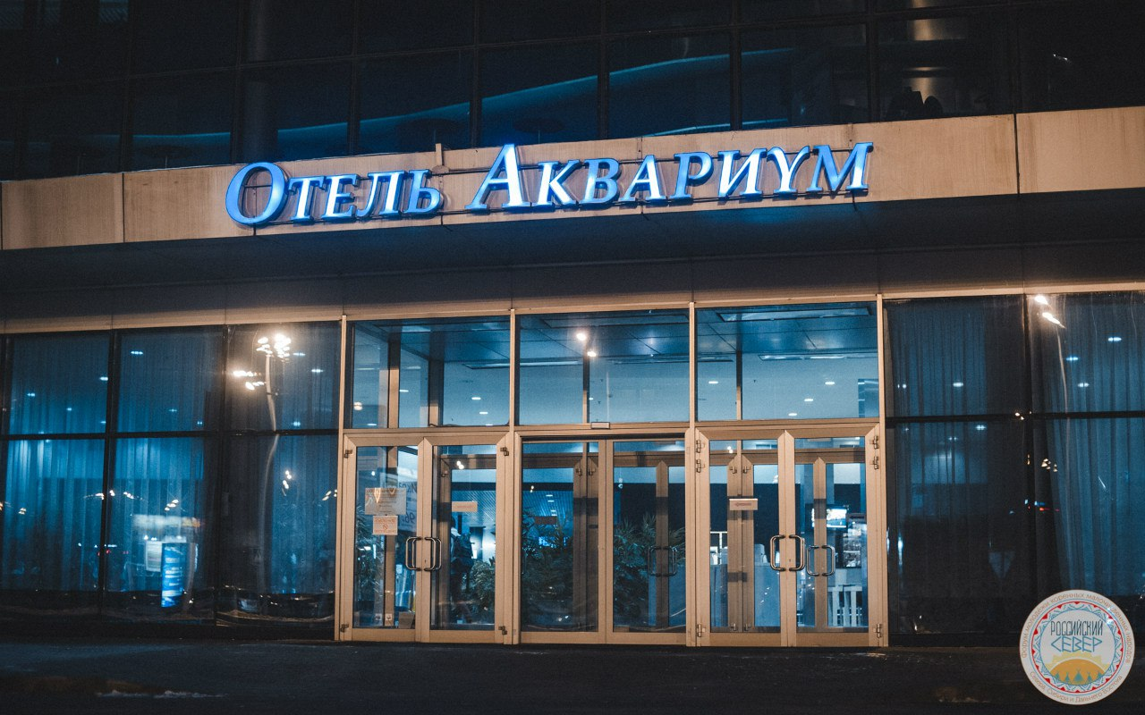

Slide 4
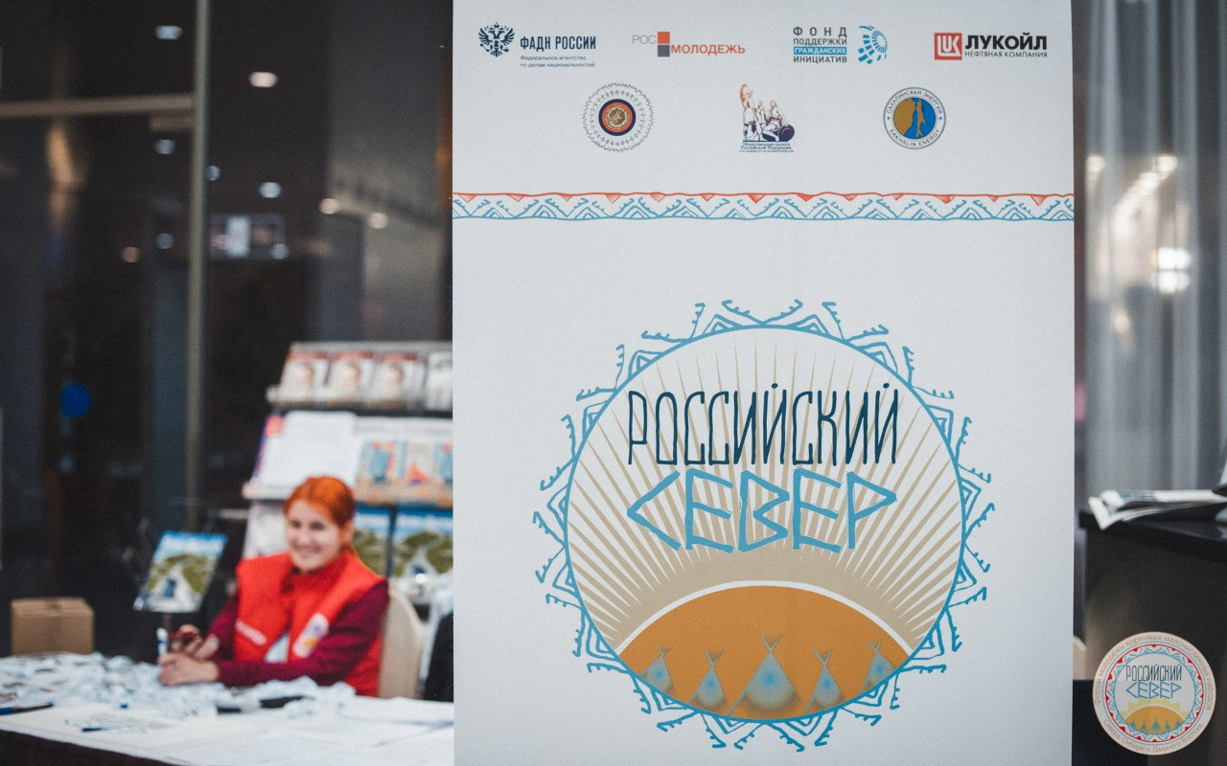

Slide 5
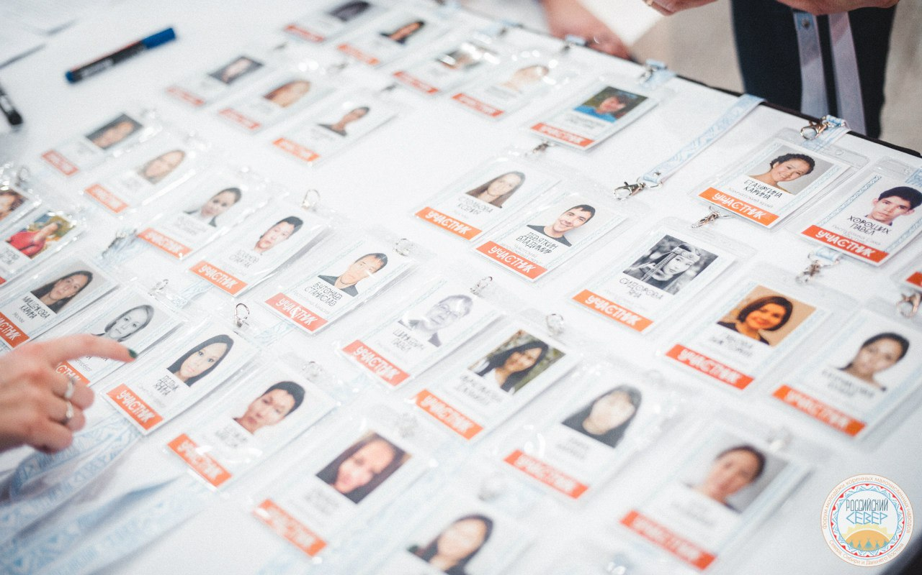

Slide 6
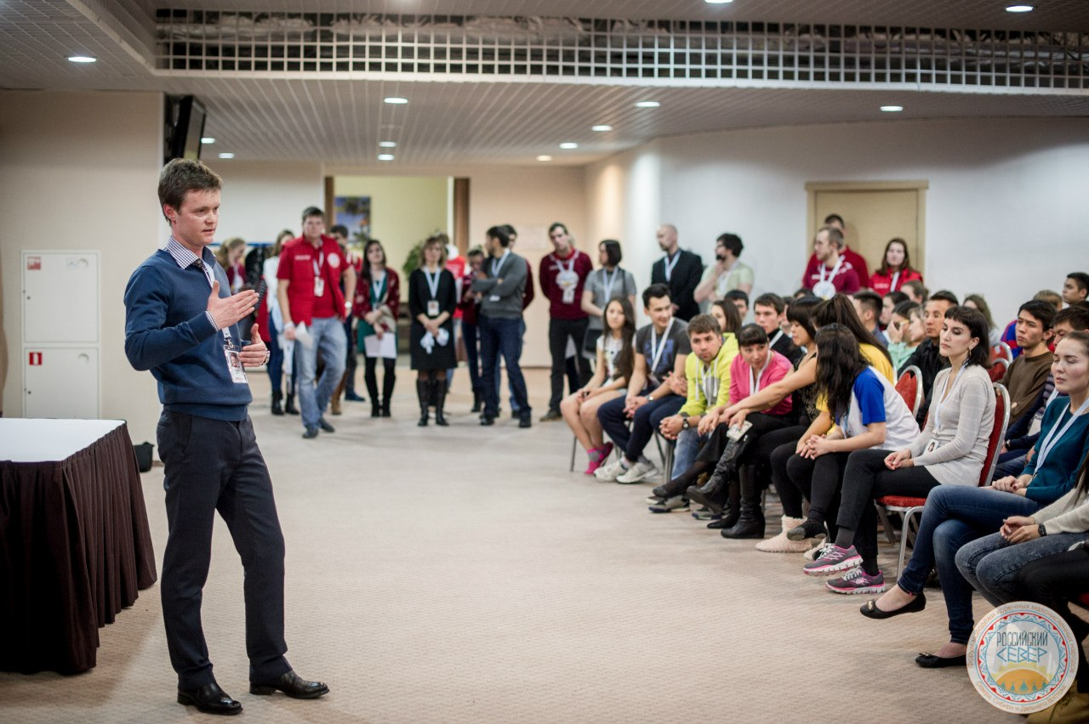

Slide 7
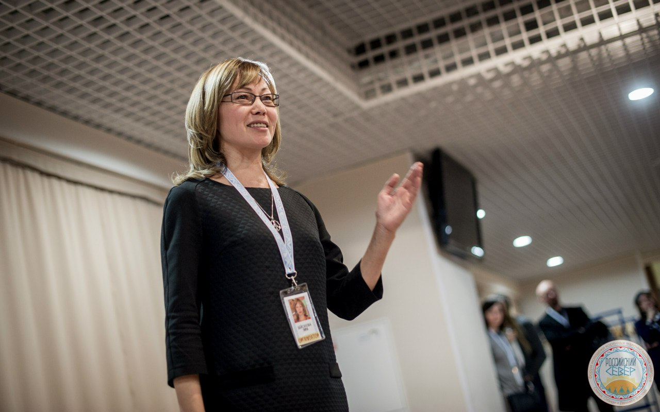

Slide 8
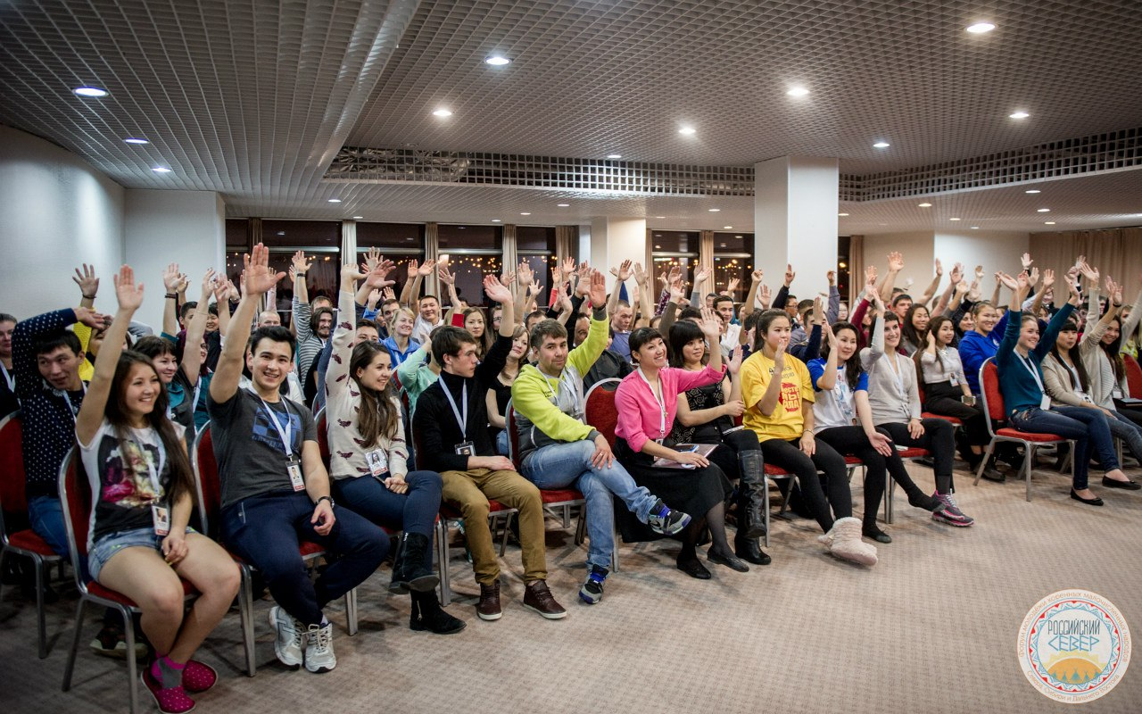

Slide 10
Сегодня в Общественной Палате РФ стартует молодежный форум коренных малочисленных народов Севера, Сибири и Дальнего Востока - Российский Север. Участники представляют свои национальные одежды, исполняют танцы и поют. Организаторы форума поздравляют участников с открытием долгожданного мероприятия! На открытии царит праздничная атмосфера!

Slide 11
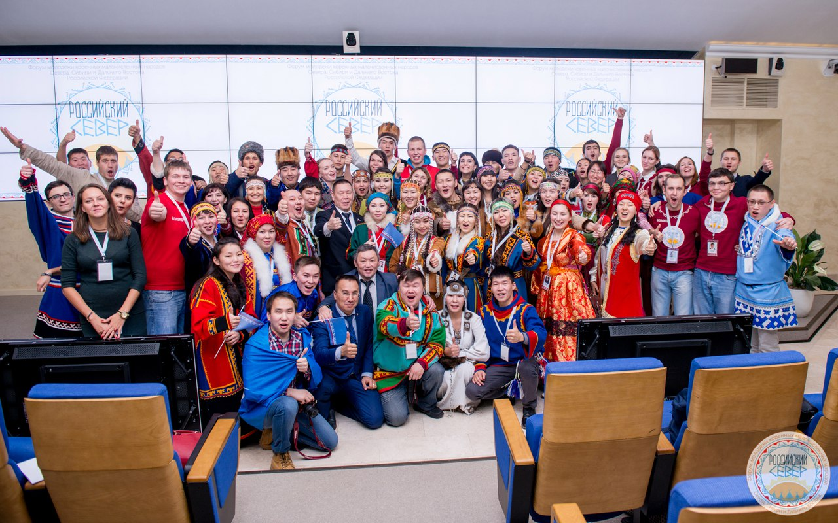

Slide 12
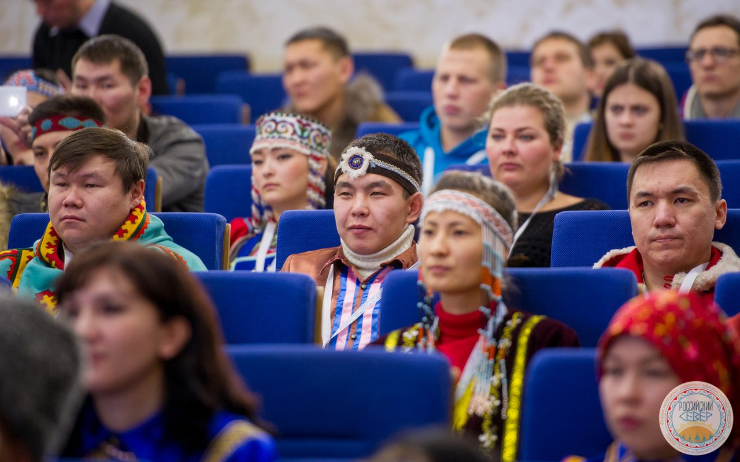

Slide 13
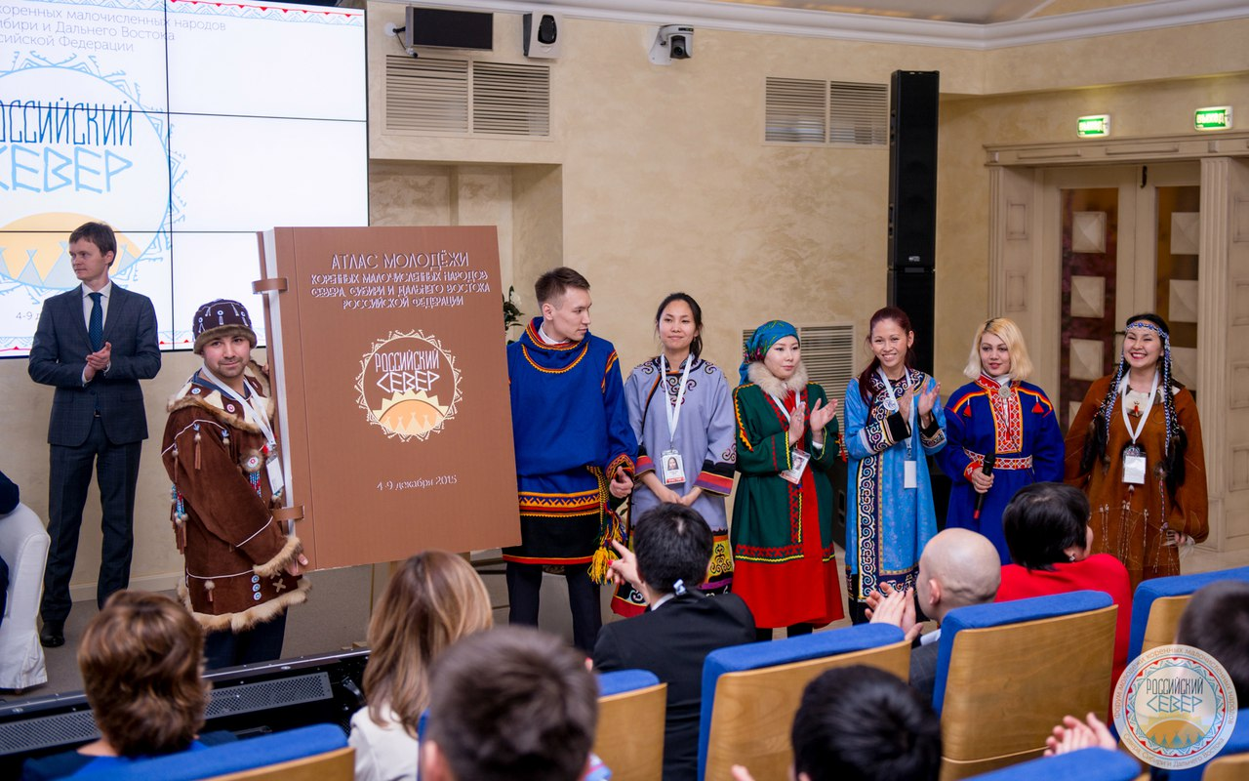

Slide 14
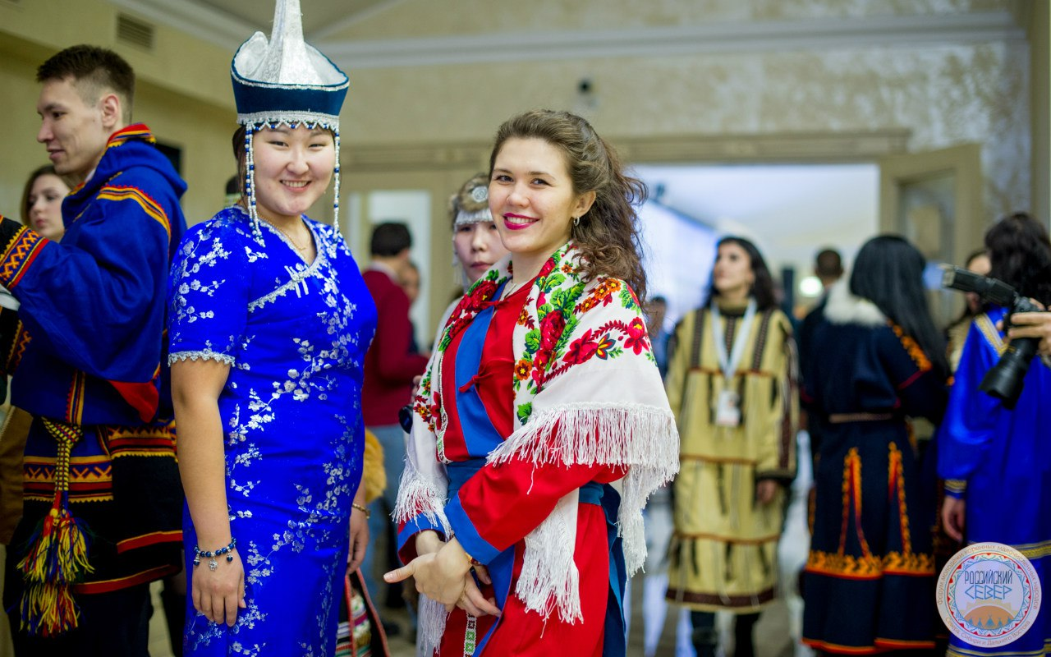

Slide 15
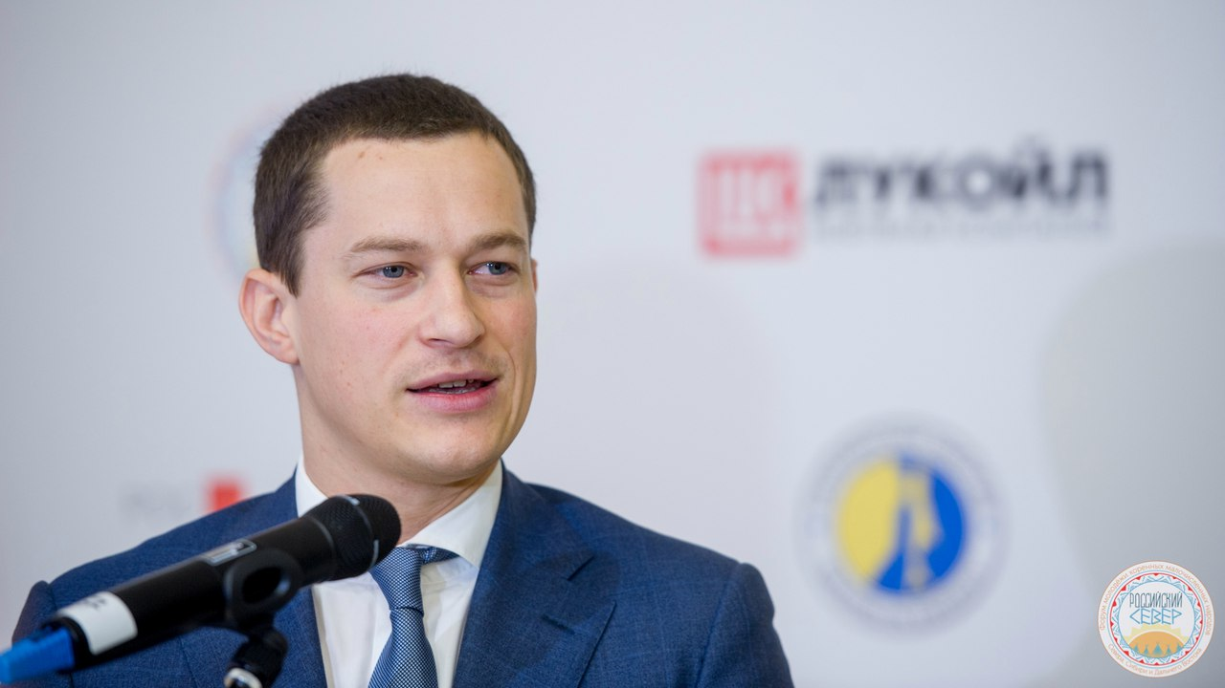

Slide 16
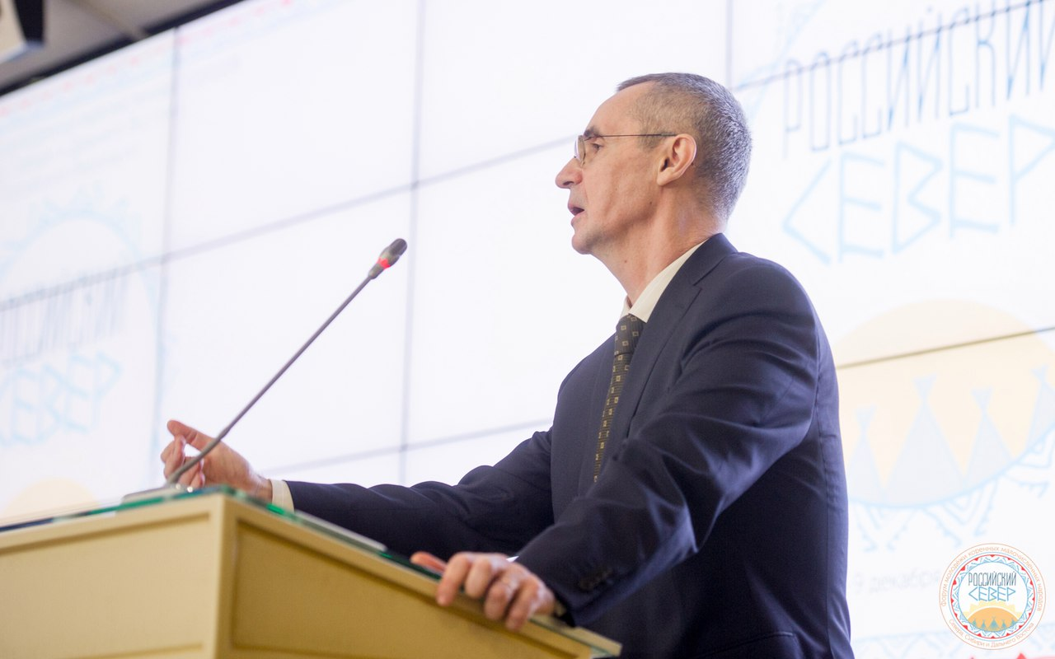
«Государство — это мы» Посол по особым поручениям МИД России Владимир Барбин ответил на все вопросы участников форума «Российский Север».

Slide 17
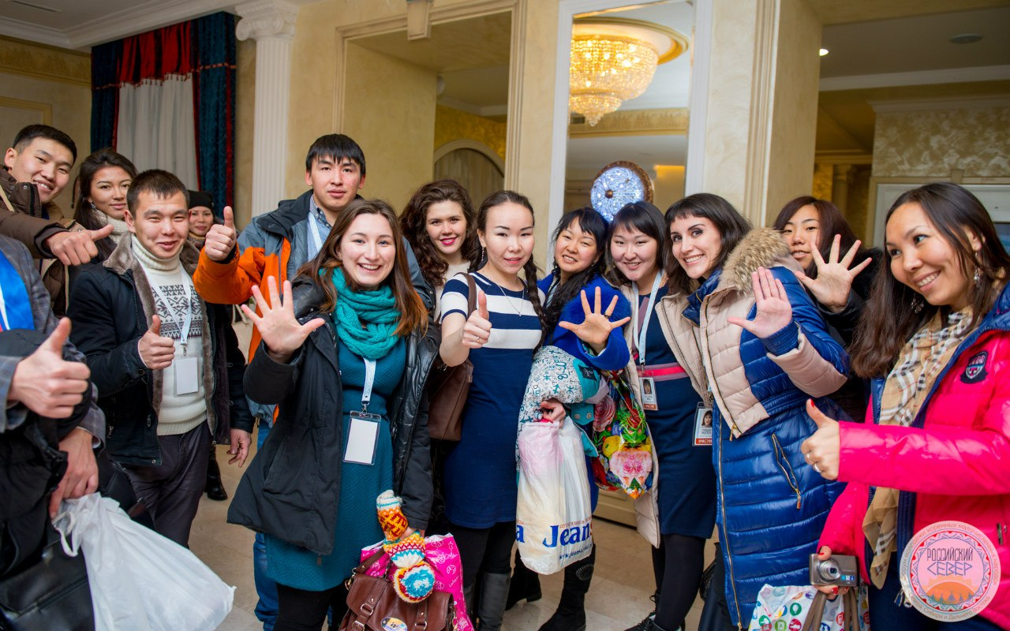

Slide 18
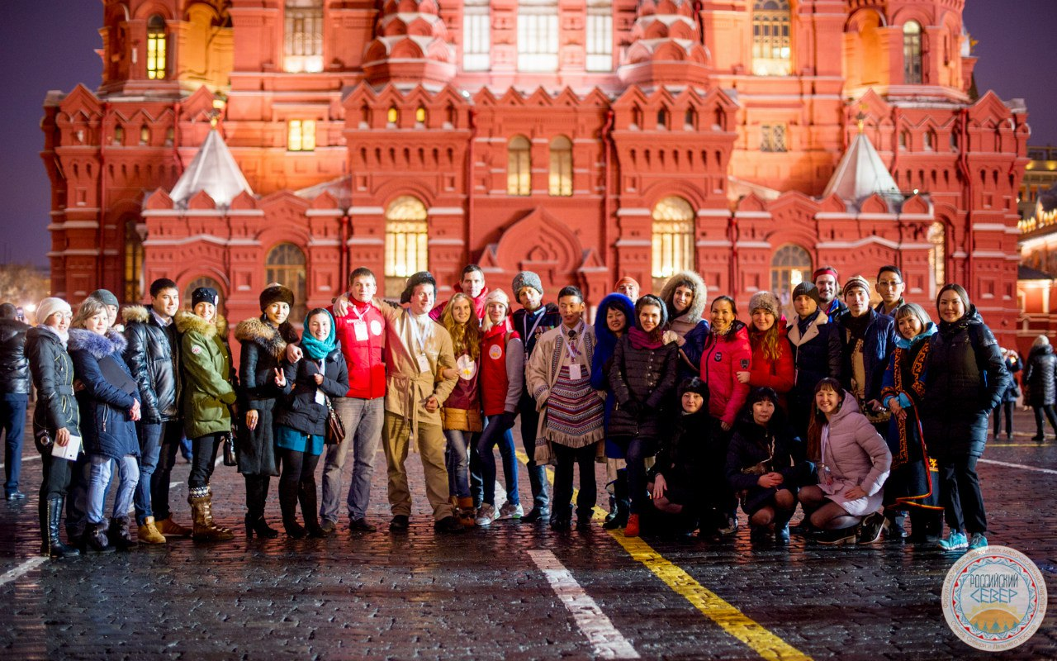
Участники форума "Российский Север" посетили Красную площадь.

Slide 19
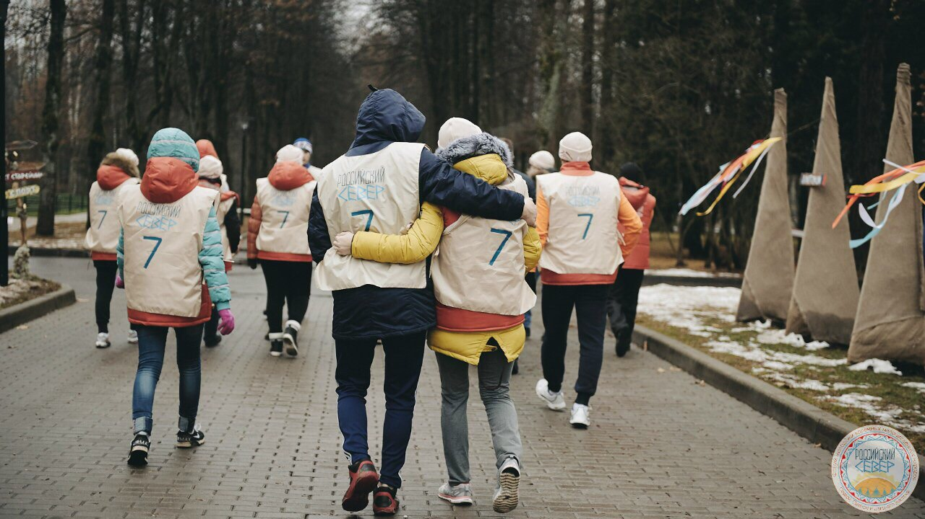

Slide 20
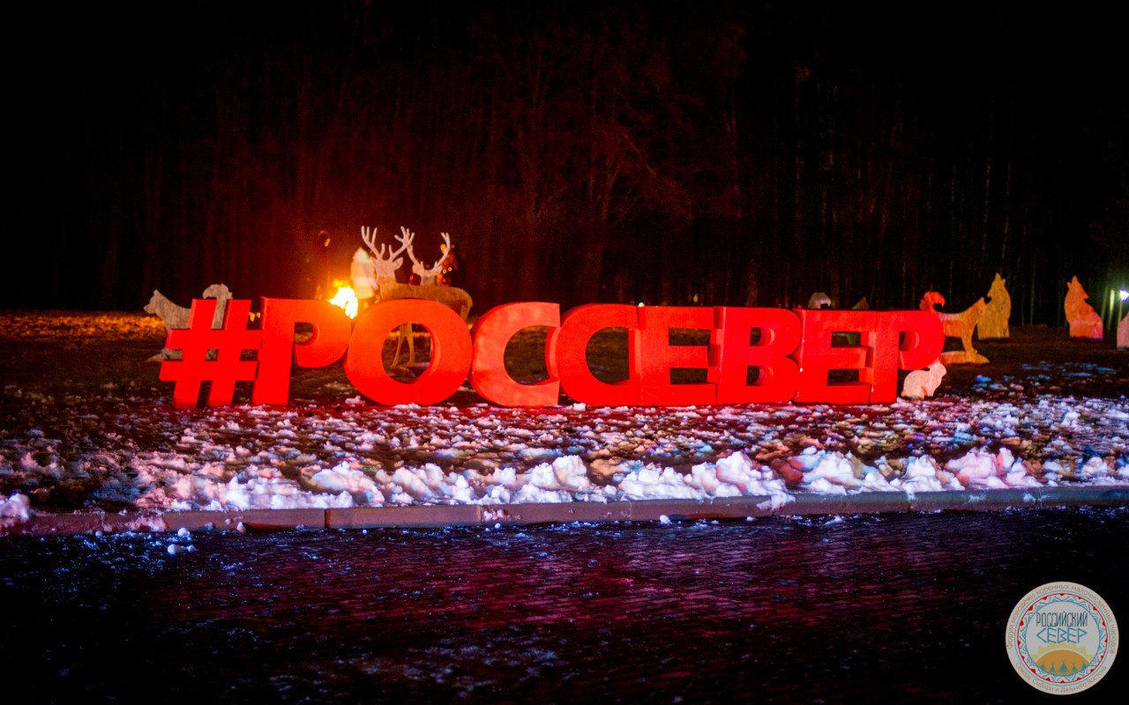

Slide 21
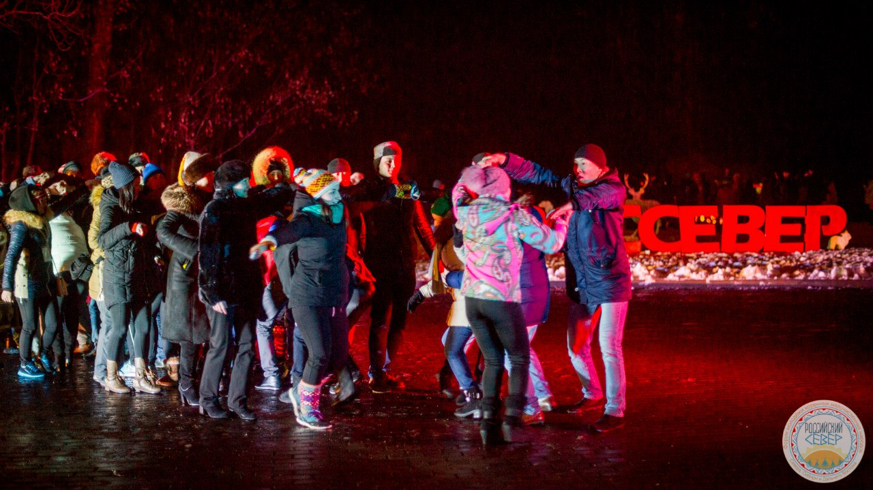

Slide 22
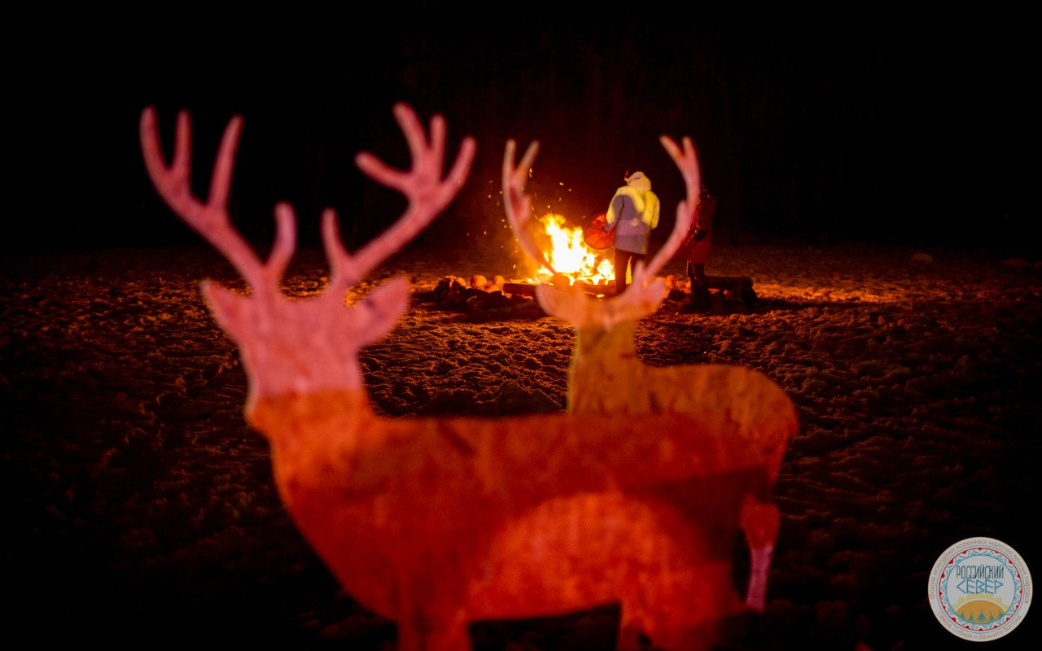

Slide 23
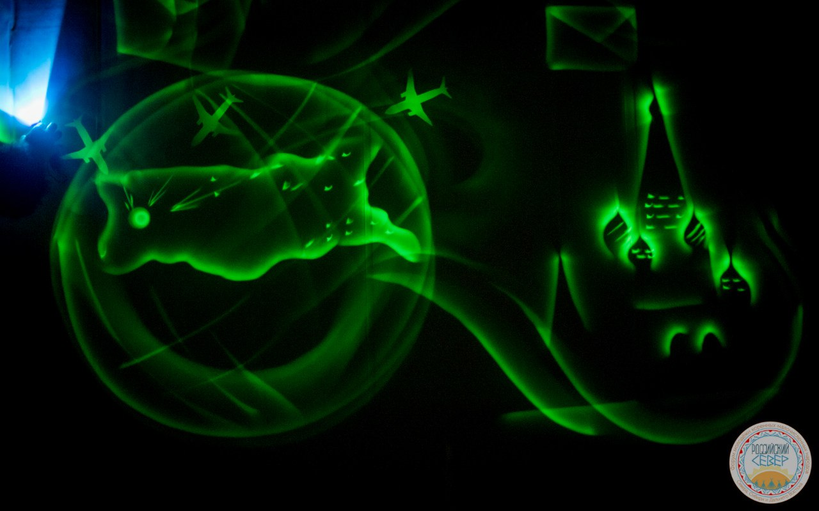

Slide 24
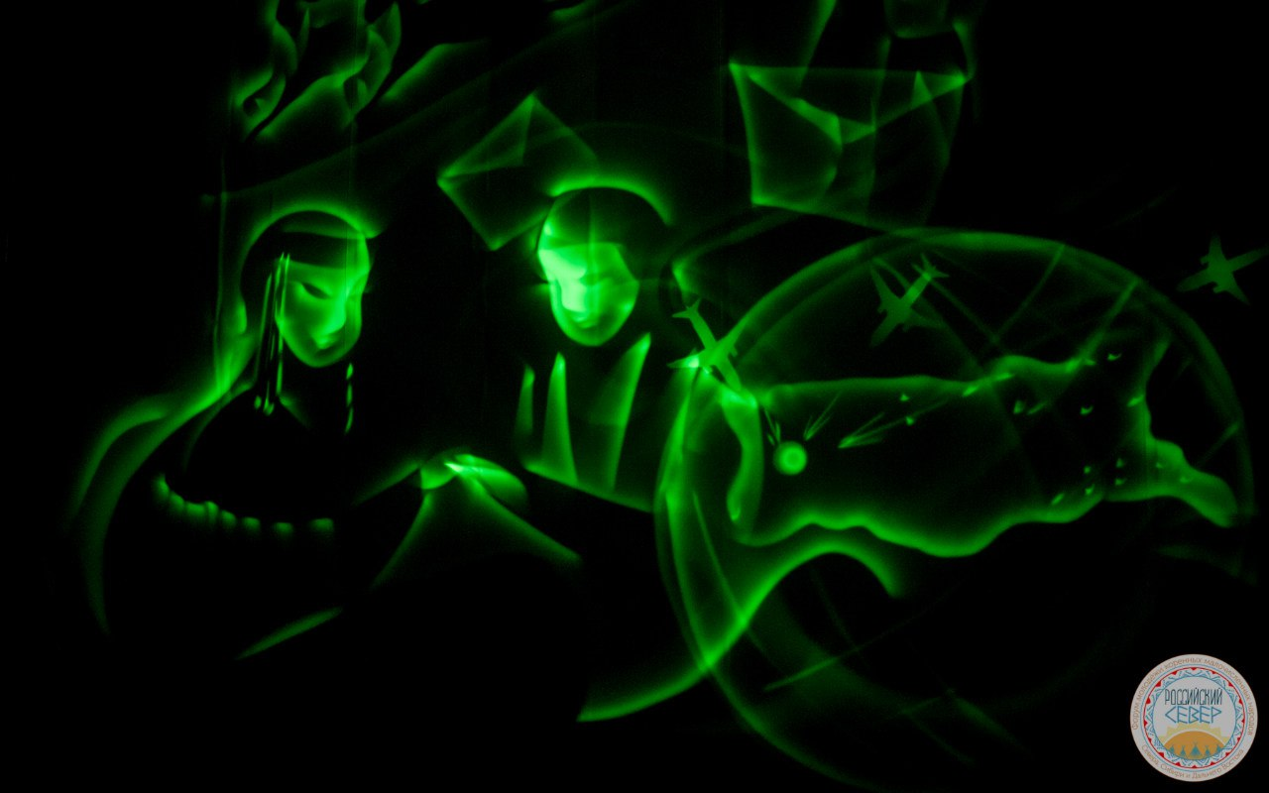

Slide 25
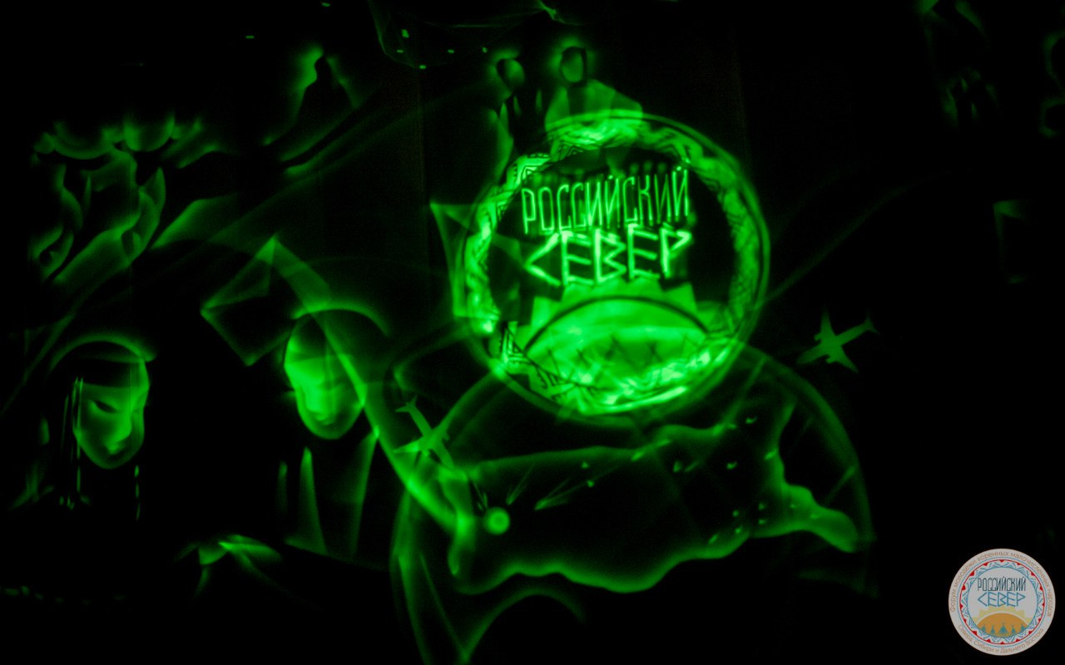

Slide 26
5 дек

Slide 27
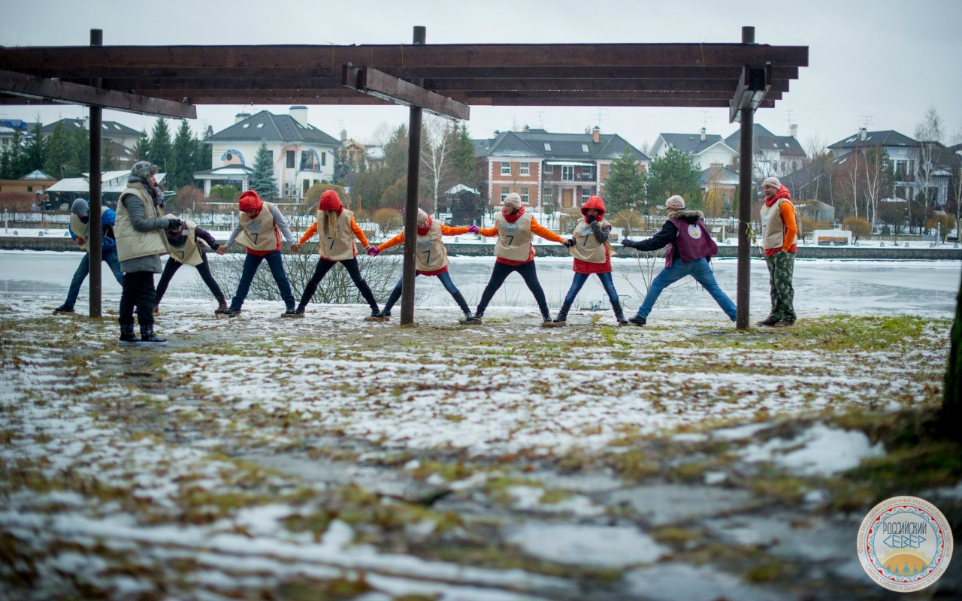

Slide 28
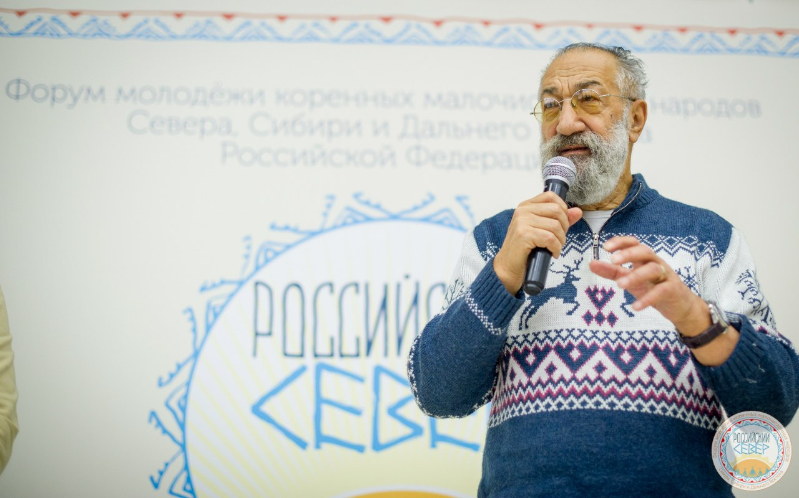
Артур Николаевич Чилингаров: "Мы со своей стороны будем всячески поддерживать внутренний туризм, в том числе на территориях Крайнего Севера. Позиция жесткая. Будем развивать внутренний туризм России"
герой России, первый вице-президент Русского географического общества, президент Государственной полярной академии

Slide 29
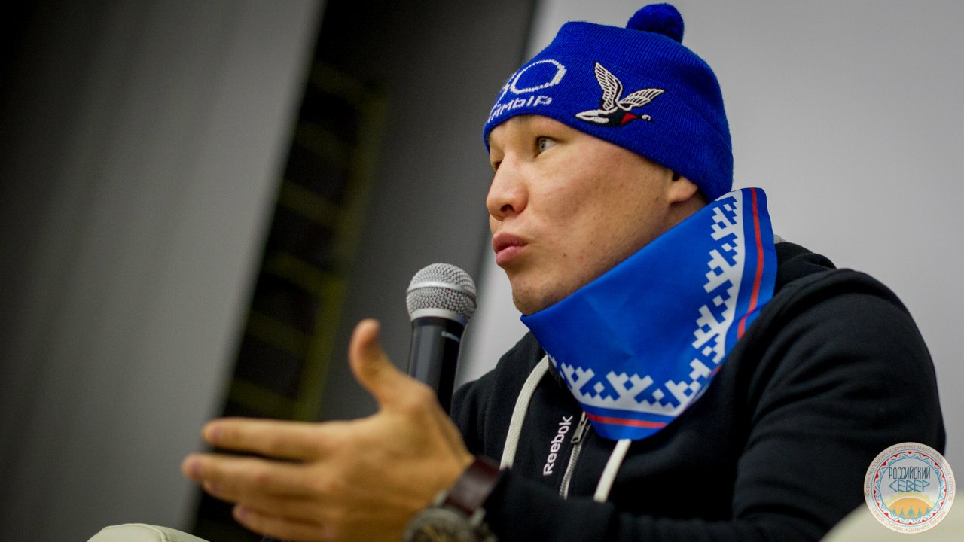
Руслан Михайлович Проводников — российский боксёр-профессионал, выступающий в первой полусредней весовой категории. Чемпион мира по версии WBO (2013—2014)

Slide 31
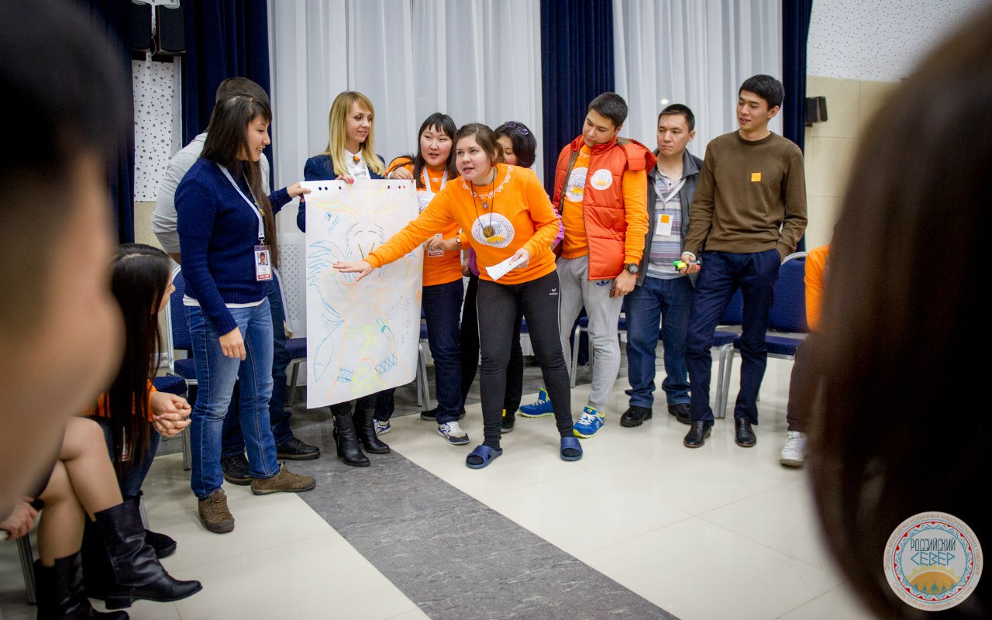

Slide 32
6 дек

Slide 33
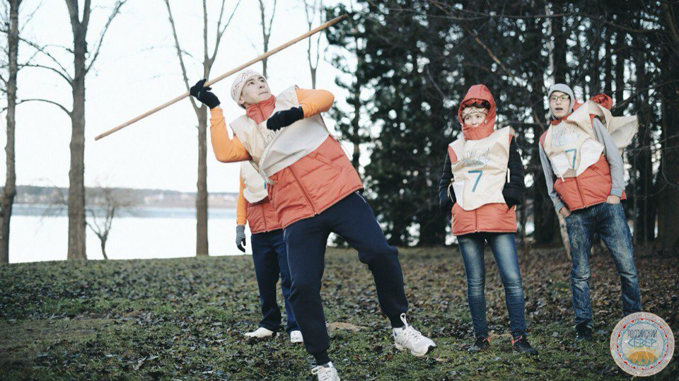

Slide 34
На форуме "Российский Север" стартовал семинар «Мой народ - моя Россия»: Исторический экскурс. Современная литература как продолжение литературных традиций КМНС. Григорий Петрович Ледков - Президент Ассоциации коренных малочисленных народов Севера, Сибири и Дальнего Востока Семен Яковлевич Пальчин - Уполномоченный по правам коренных малочисленных народов в Красноярском крае Марина Христофоровна Белянская - Кандидат исторических наук.

Slide 35
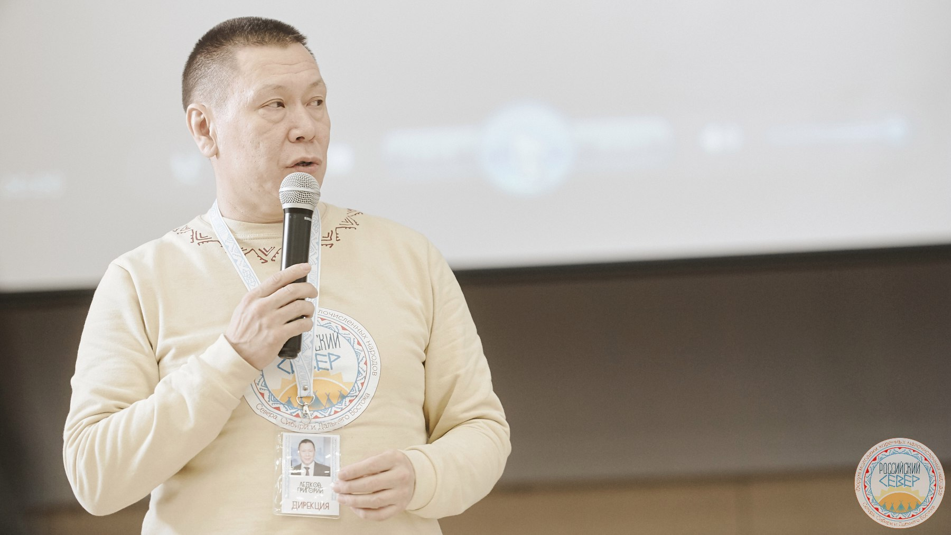

Slide 36
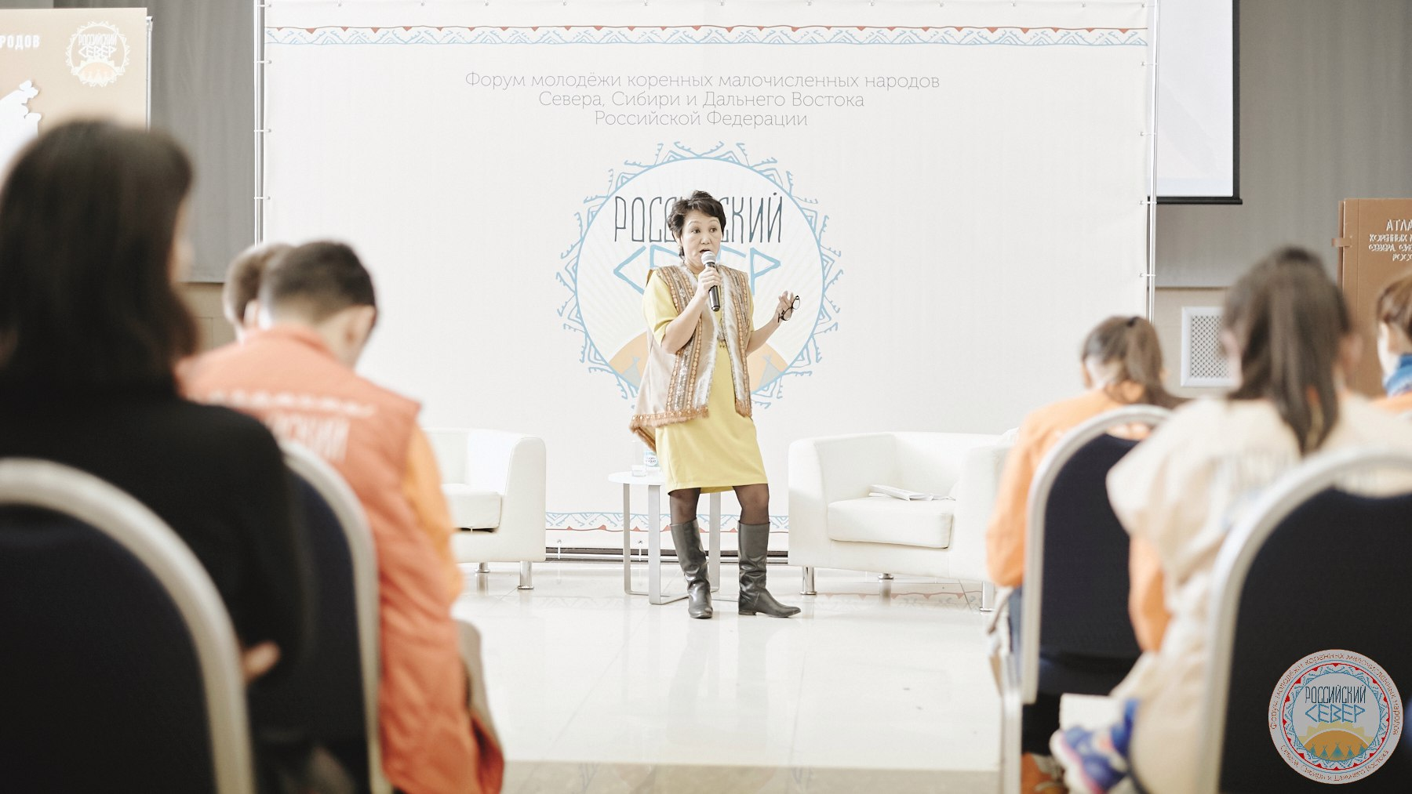

Slide 37
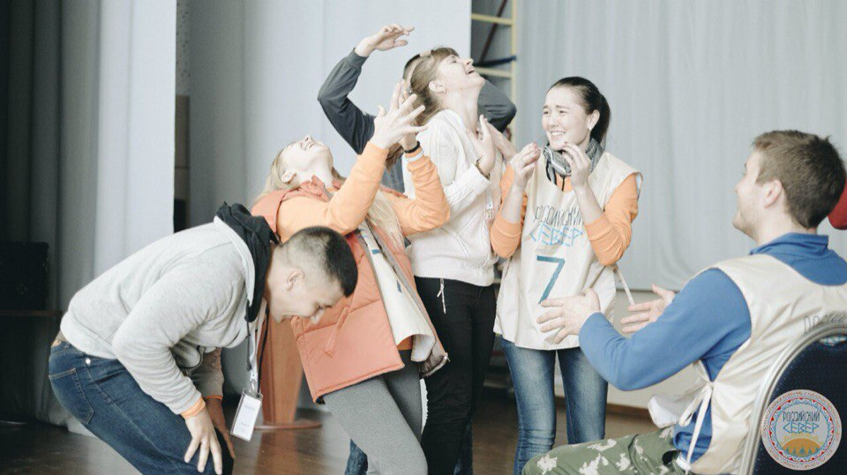
"Наша история и культура".

Slide 38
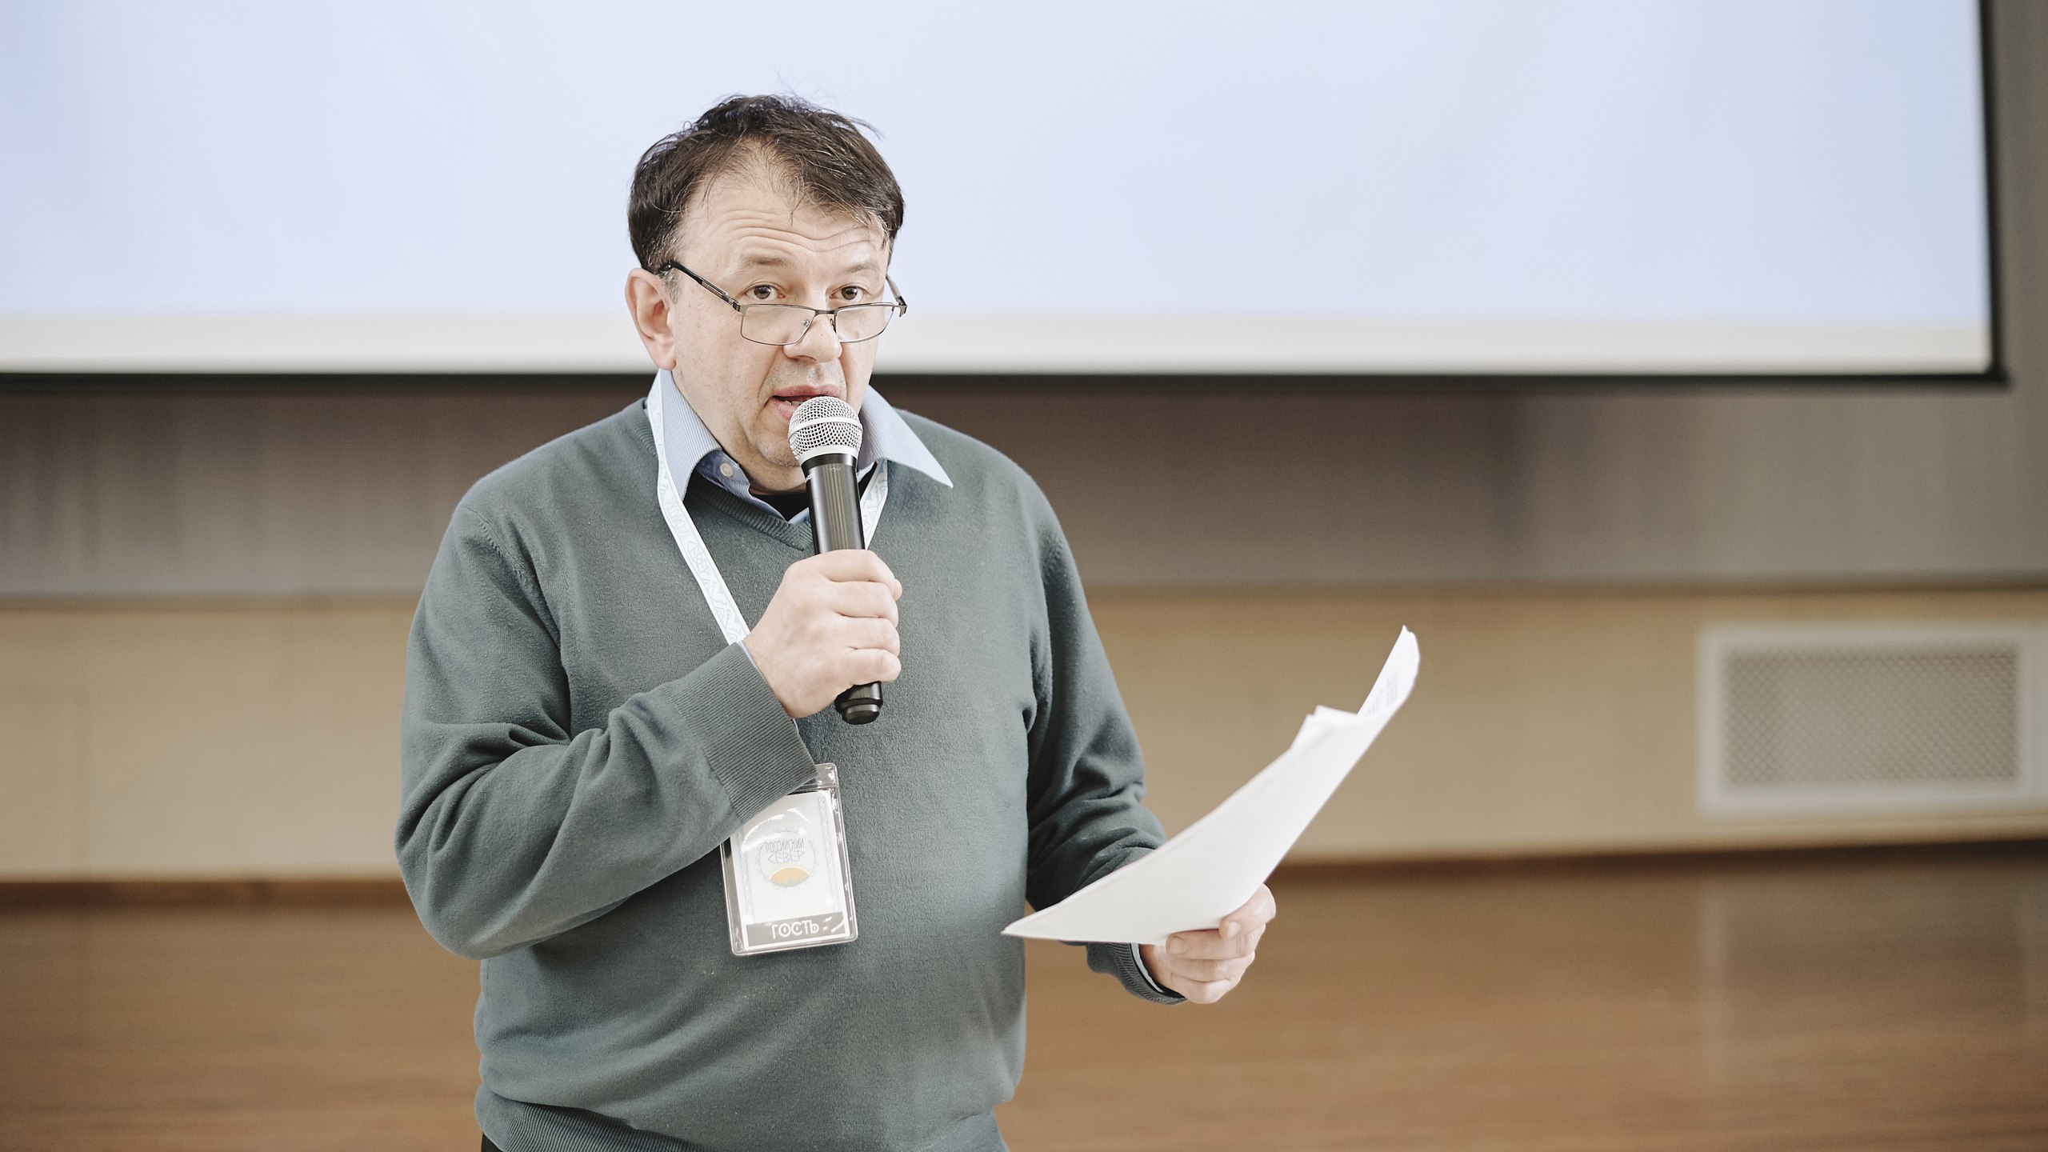
Николай Оскарович Рогинский - Заместитель генерального директора по развитию и связям с общественностью Государственного музея Востока провел викторину для форумчан. Ребята успешно справились со специальными заданиями от гостя по теме встречи: "Роль музеев в сохранении культурного наследия коренных малочисленных народов Севера, Сибири и Дальнего Востока РФ".

Slide 39
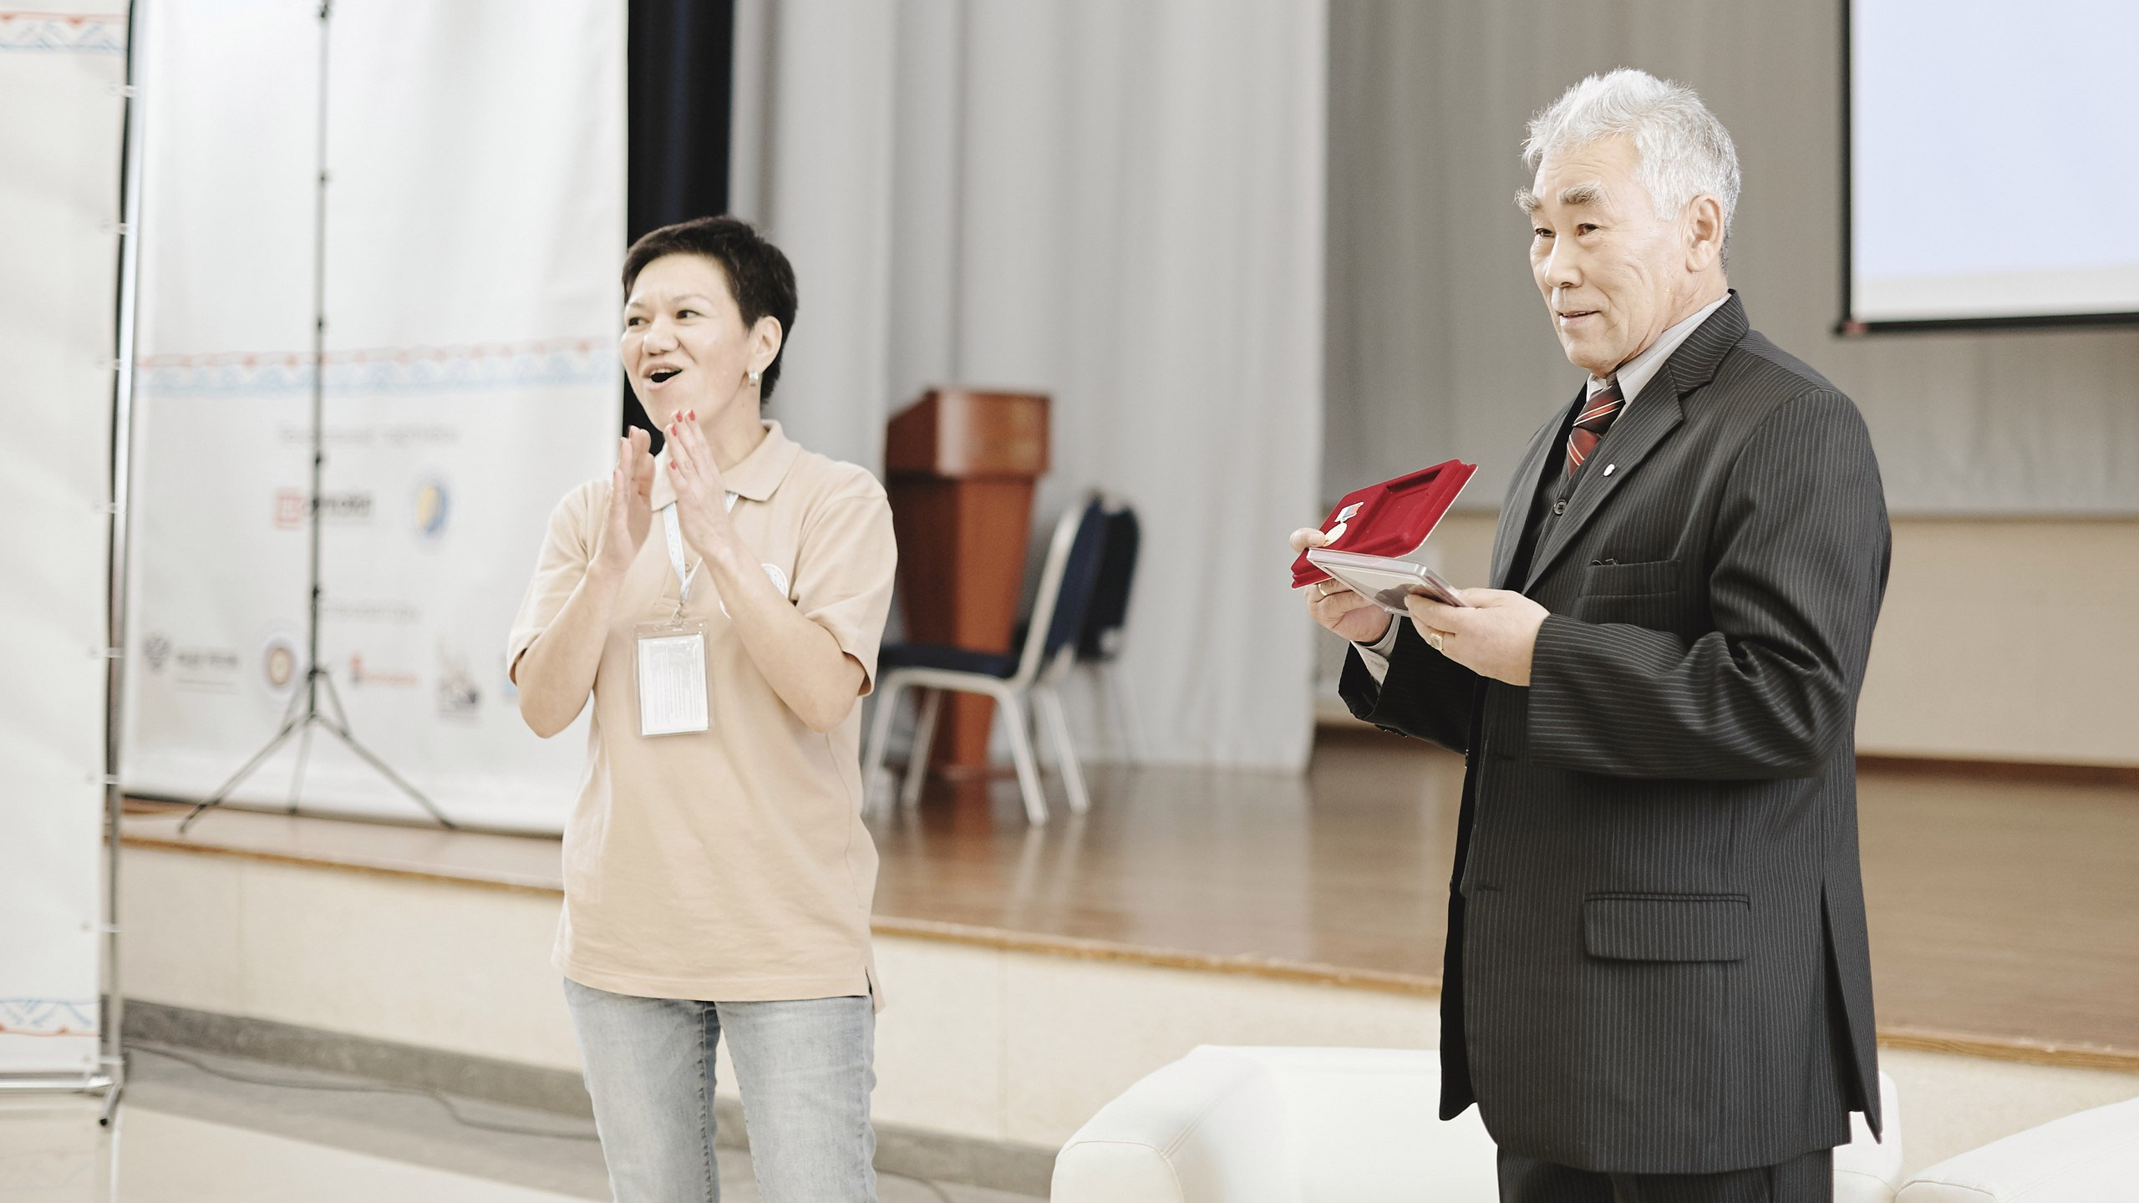
«За верность Северу» На форуме «Российский Север» медалью общественного признания за верность Северу наградили известного нивхского писателя Евгения Гудана. Поэт, писатель, автор целого ряда книг о жизни народов Севера Евгений Гудан был награждён сегодня медалью общественного признания «За верность Северу». Церемония вручения памятного знака состоялась на форуме молодёжи коренных малочисленных народов Севера, Сибири и Дальнего Востока — «Российский Север».

Slide 40
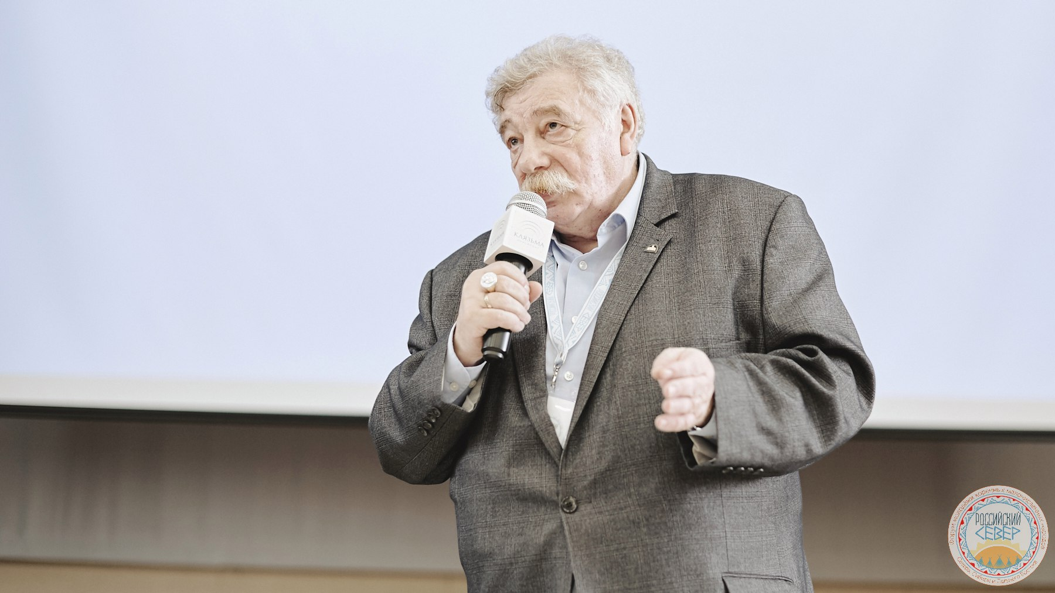
Говоря о необходимости сохранения наследия народов Севера, Сибири и Дальнего Востока России, Владимир Грусман подчеркнул, что основная задача музейного работника, в каком бы направлении не развивался музей, заключается в «сохранении материальной и духовной культуры народов России». «Несмотря на сложные периоды в жизни нашей страны, например, в XX веке, нашим коллегам удалось сохранить многое редких материалов, благодаря которым мы сегодня можем иметь представление о жизни наших предков», — заявил Грусман.

Slide 41
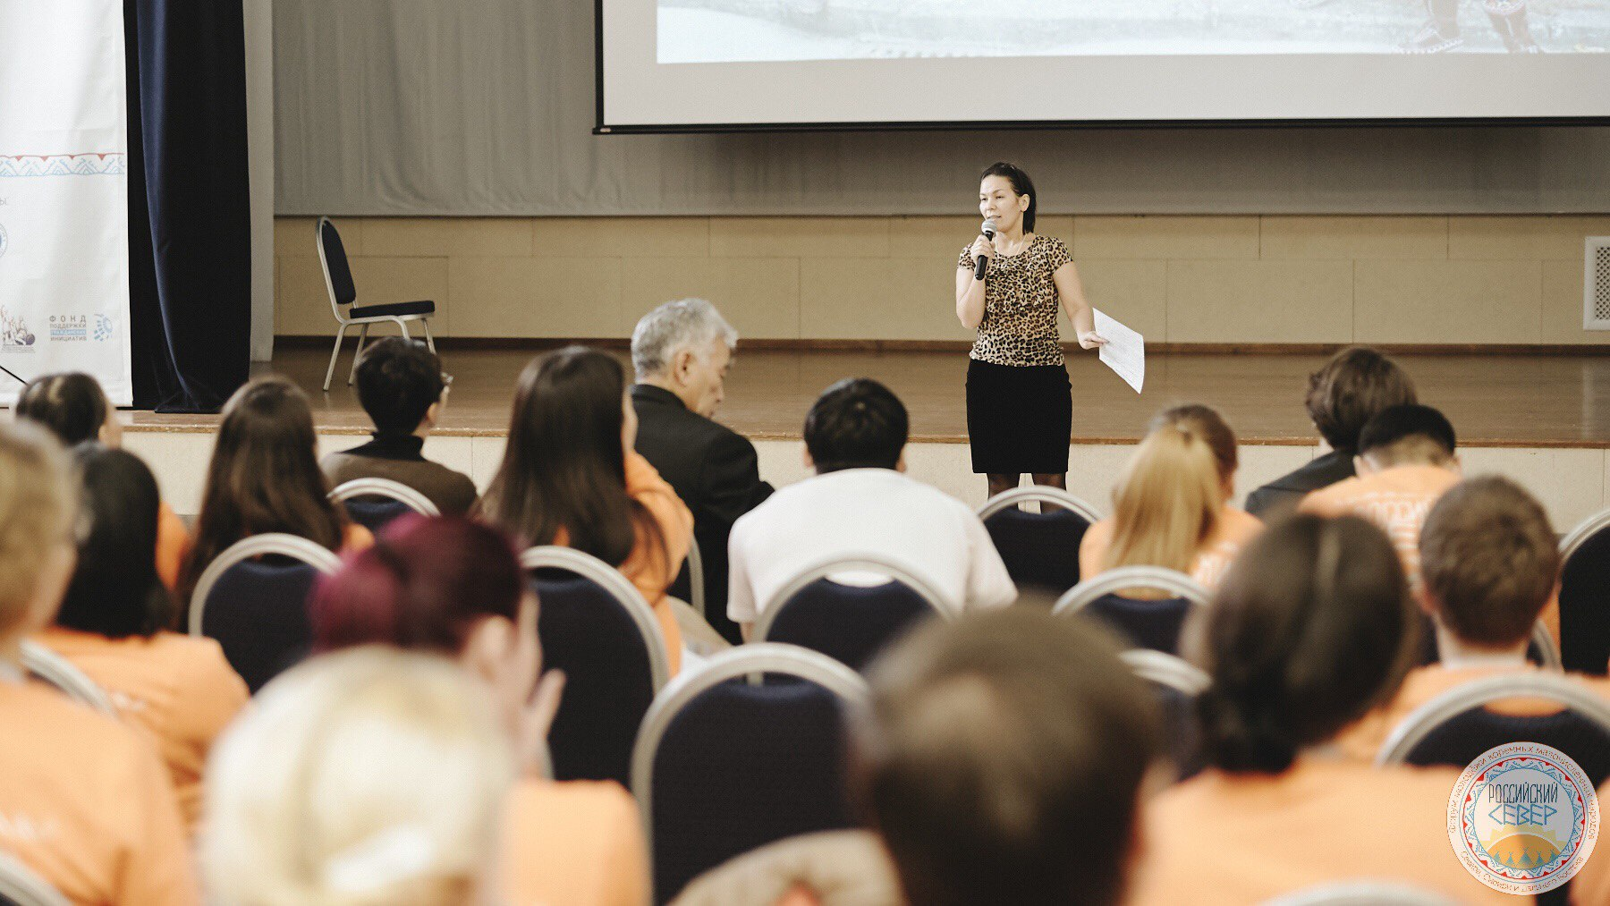
На молодежном форуме "Российский Север" прошел тематический круглый стол. Актуальные вопросы изучения и сохранения фольклора и традиционных знаний коренных малочисленных народов Севера, Сибири и Дальнего Востока РФ обсудили молодежные лидеры. А так же состоялась презентация положительных практик.

Slide 42
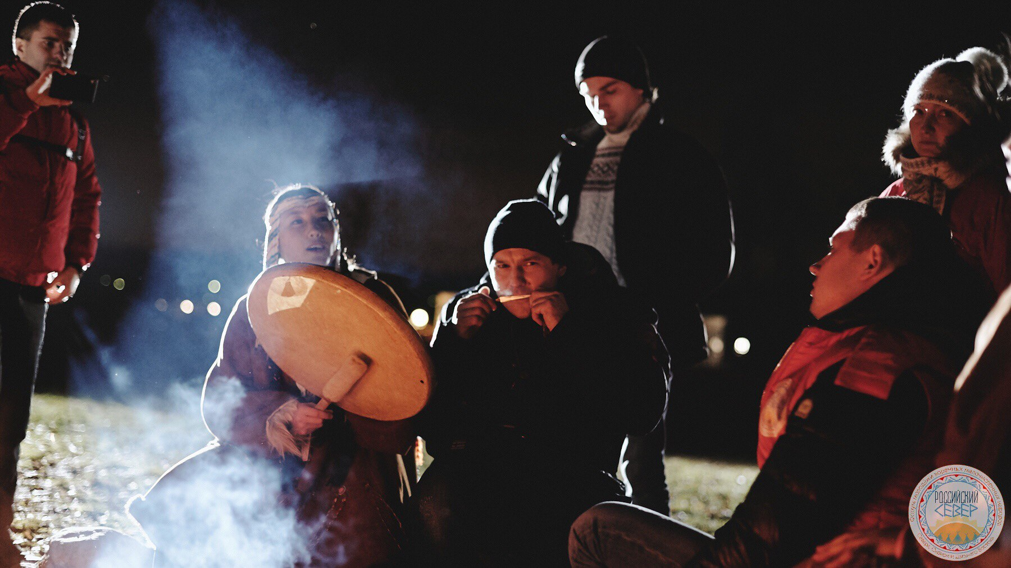
Третий рабочий день молодежного форума "Российский Север" завершается вечерним построением участников.

Slide 43
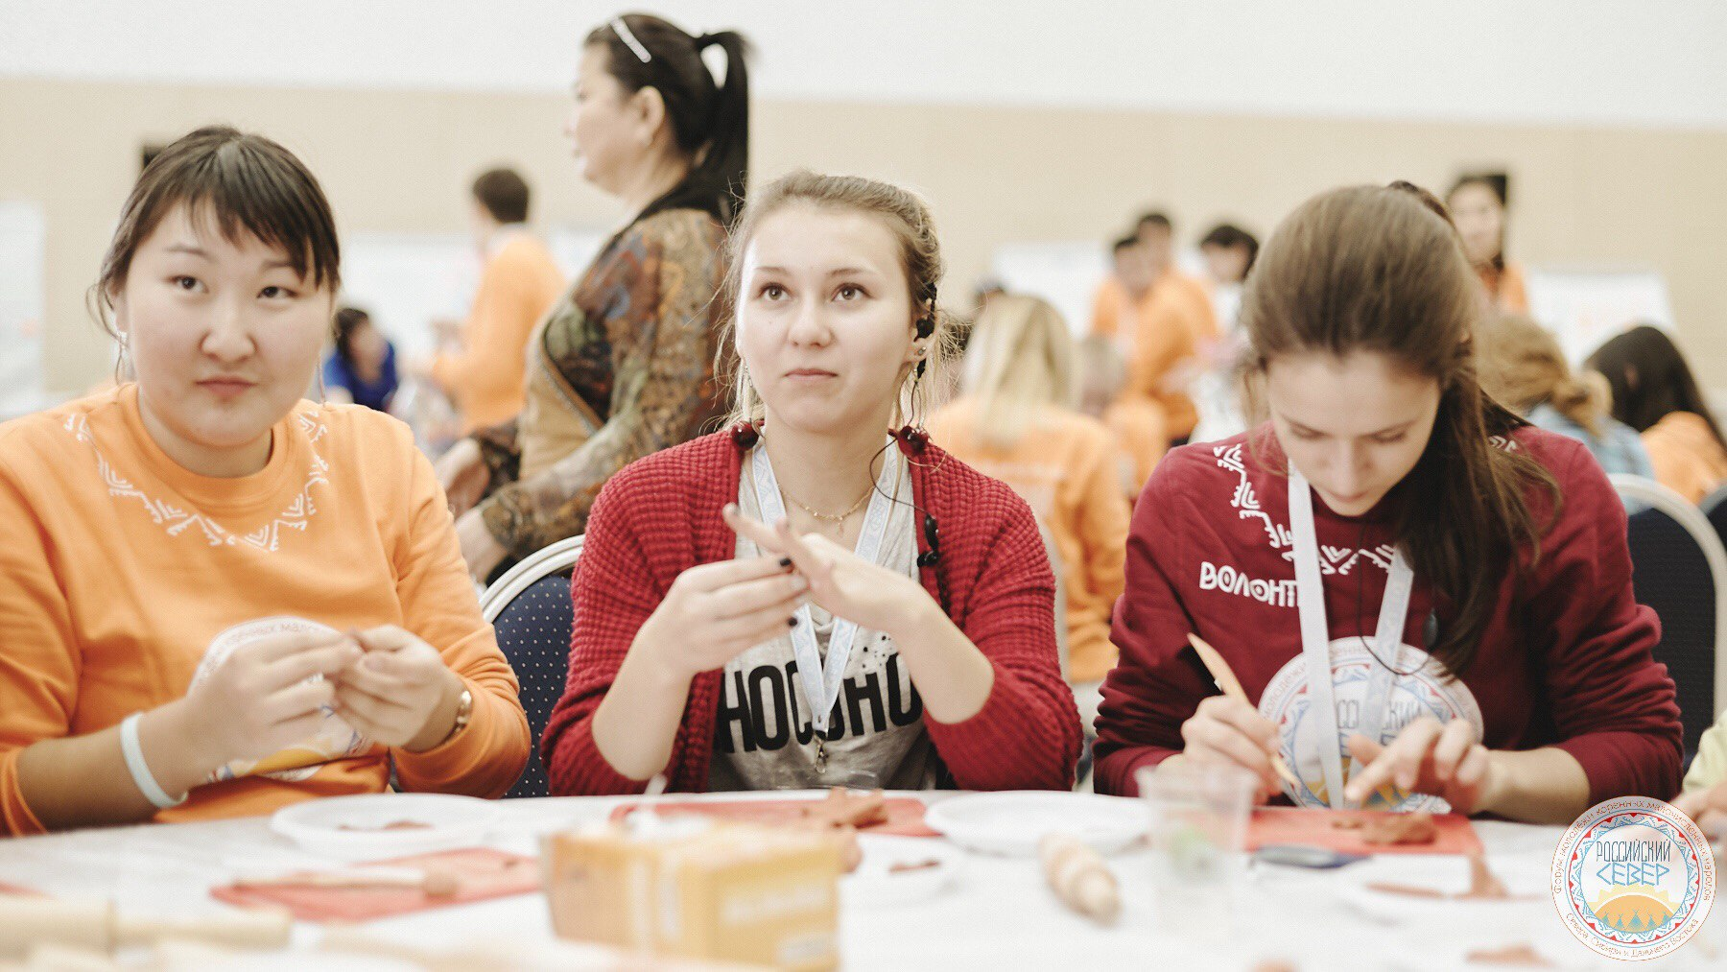
Город мастеров. Участники "Российского Севера" присоединились к работе творческих мастер-классов по декоративно-прикладному искусству.

Slide 44
7 дек

Slide 45
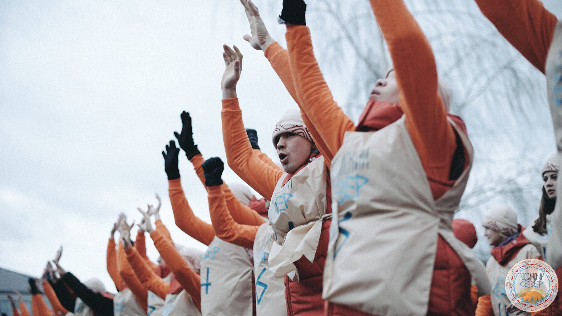
Зарядка

Slide 46
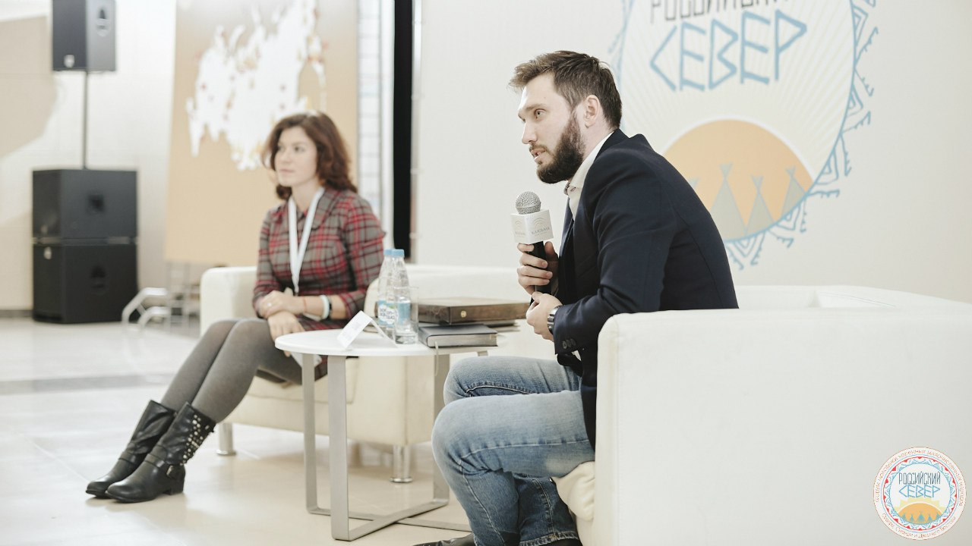
Максим Викторович Сёмин.
Заместитель начальника отдела развития арктических территорий департамента развития межрегионального и приграничного сотрудничества Министерства экономического развития РФ.

Slide 47
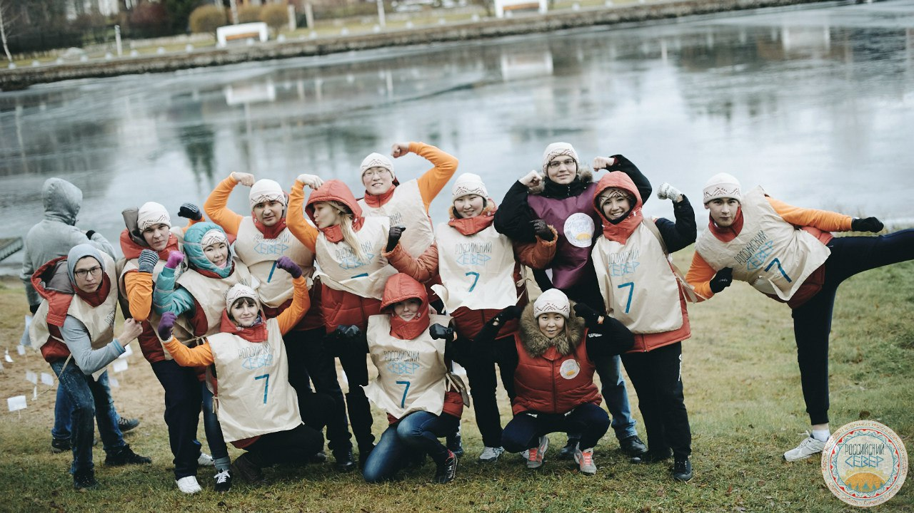
квест "Наша Земля - наше богатство"

Slide 48
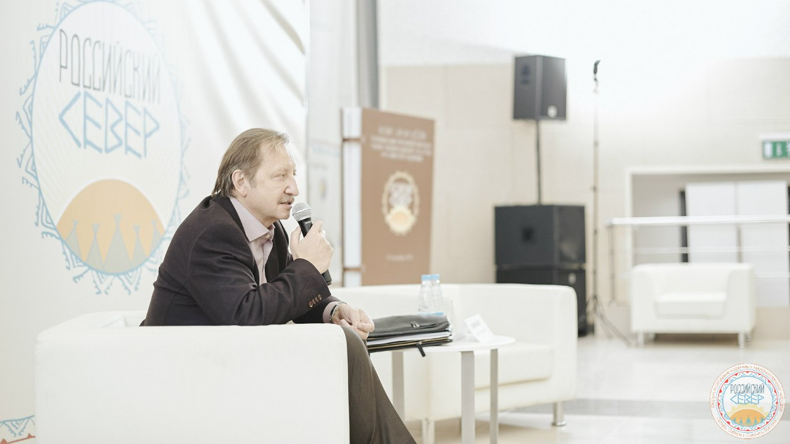
Замглавы Ростуризма Алексей Конюшков рассказал участникам форума «Российский Север» о развитии внутреннего туризма на территории России и её северных областей. Переориентирование туристического сектора России на внутренние рынки позволит развивать внутренние туристические маршруты за счёт кластерного подхода к созданию условий для отдыха. Об этом заявил сегодня заместитель главы Федерального агентства по туризму Алексей Конюшков.

Slide 49
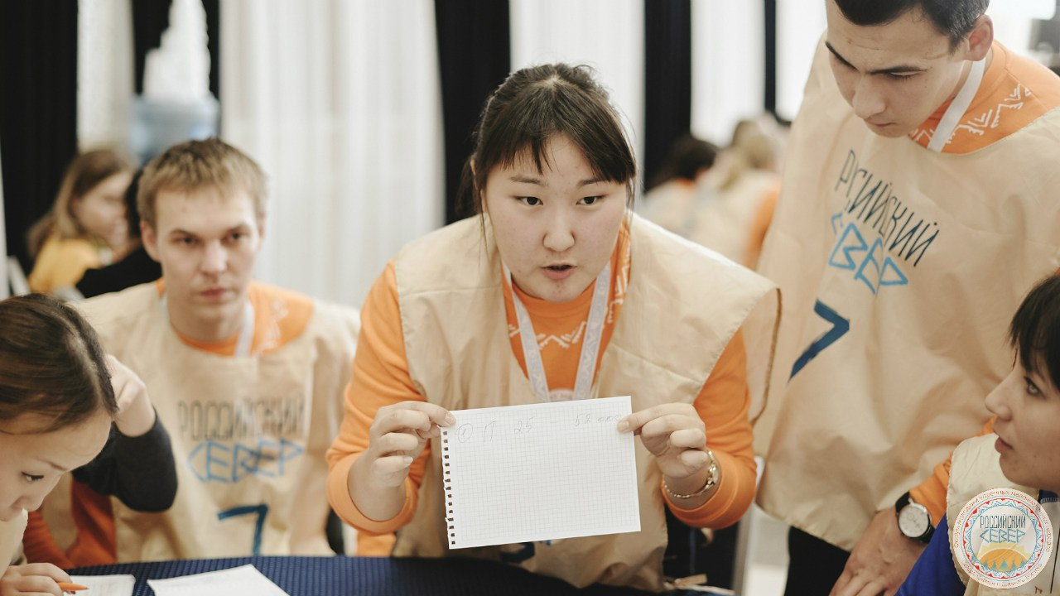
Экономическая игра

Slide 50
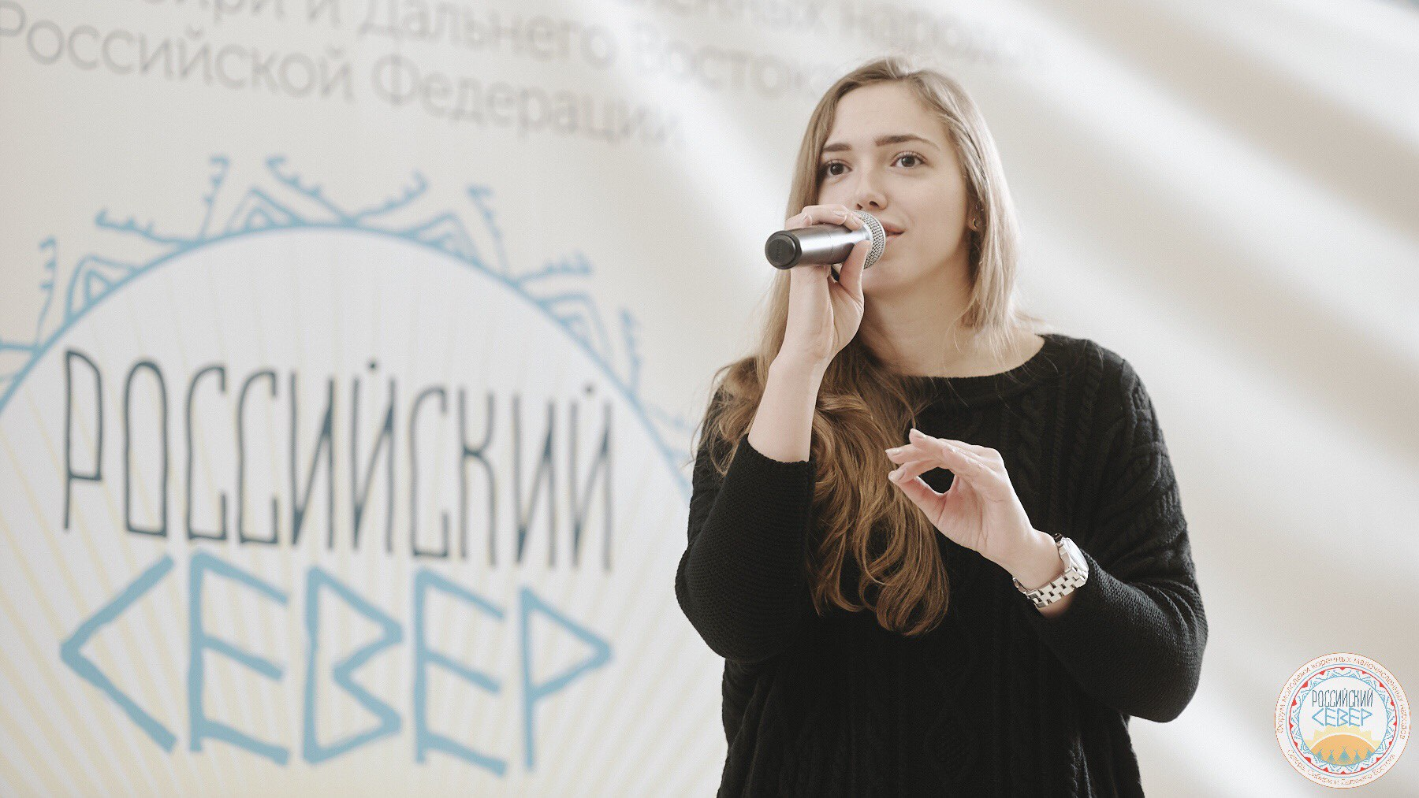
Ксения Разуваева - руководитель "Роспатриотцентра" Росмолодежи на молодежном форуме "Российский Север": "Патриотизм для нас это не слово, а дело с конкретным результатом и пользой для нашей страны!"

Slide 51
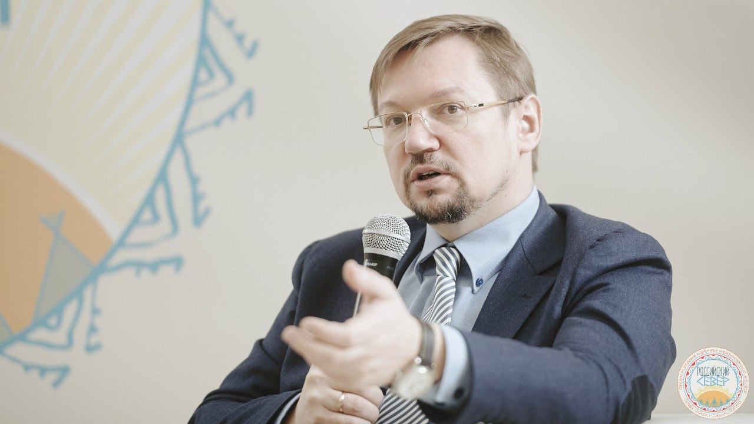
Александр Журавский: «Культурное многообразие является нашим конкурентным преимуществом». Заместитель министра культуры России встретился с участниками молодёжного форума «Российский Север».

Slide 52
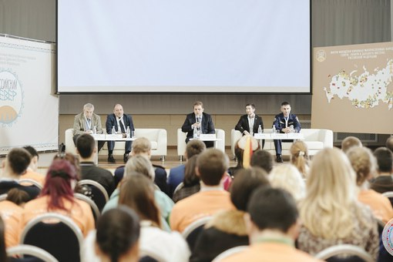
Панельная дискуссия
Современные технологии добровольчества и социальных практик.
Григорий Валерьевич Петушков
Кантемир Исхакович Хуртаев
Роман Николаевич Гришенин
Сергей Игоревич Белов
Валерий Евгеньевич Егошкин
Наталья Романовна Соколова
Олег Валентинович Вехов
Сергей Васильевич Першин

Slide 53
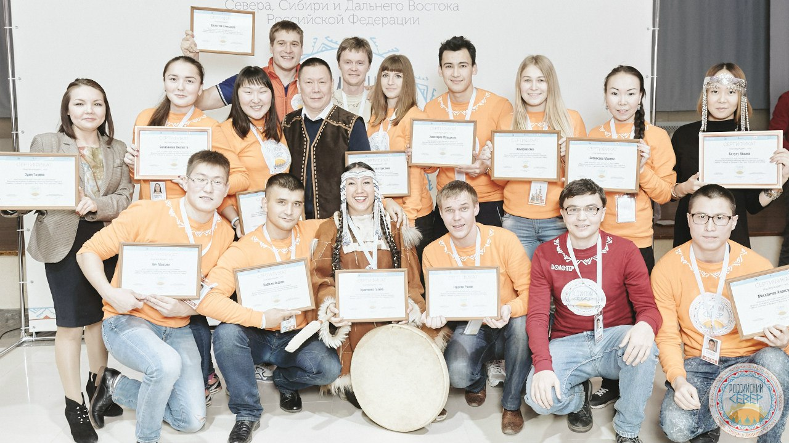

Slide 54
